Slide 1
/a
ein, eine, ein = ‘a’
As you know, German has three words for the:
Keep the idea of three genders, even though two of them share the same word for ‘ein’
masculine
feminine
neuter
die Flasche
das Fenster
der
die
das
der Tisch
It also has different words for a:
masculine
feminine
neuter
ein
Tisch
eine
Flasche
ein
Fenster
‘ein’ and ‘eine’ can also mean ‘one’ so ‘ein Tisch’ means ‘a table’ or ‘one table’
Notes:
Note: This explanation builds on the knowledge of definite articles established in Weeks 1 and 2. It uses the same nouns in the examples, for clarity.
We continue to emphasise that students need to learn nouns with their gender from the first encounter and practise recalling them frequently.

Slide 2
Was ist das?
Klasse
Mann
Heft
Tag
Paar
Fenster
Tafel
Flasche
Tisch
ein
eine
ein
Notes:
Was ist das? Elicit ‘Das ist ein…’ Words are triggered so that students can respond in any order and volunteer those they are most confident with, first. This gives the teacher feedback as to which genders might still be providing difficult to recall, too.
All of these nouns were learnt in weeks 1 and 2. The words are provided here to reduce the cognitive load and focus exclusively on remembering the gender correctly, applying the corresponding indefinite article.

Slide 3
‘a’ (indefinite) or ‘the’ (definite)
‘a’ (ein, eine, ein) often introduces new information and identifies something to the listener:
Das ist eine Tafel.
Was ist das?
Ach! Die Tafel ist groß!
‘the’ (der, die, das) refers to something already mentioned or known.
Notes:
Alien image by Maciej Szewczyk from Pixabay

Slide 4
Heine is new to earth. He has lots of questions! Read the questions and answers. Is he asking ‘a’ or ‘the’?
Lesen
1 | Ist ______ Mann klein? (ein/der) | Nein, der Mann ist groß.
2 | Was ist das? Ist das _______ Tafel? (die/eine) | Ja, das ist eine Tafel!
3 | Wo ist ______ Klasse? (eine/die) | Die Klasse ist da.
4 | Ist das _____ Mensch? (der/ein) | Nein, das ist ein Ding.
5 | Wo ist _______ Mann? (ein/der) | Herr Schmidt ist da.
6 | Ist ______ Heft blau? (ein/das) | Nein, das Heft ist rot.
7 | Was ist das? Ist das _________ Flasche? (die/eine) | Ja, und die Flasche ist blau.
8 | Ist _______ Tisch gelb? (der/ein) | Nein, der Tisch ist braun.
Notes:
This is a supported reading task, focusing exclusively on deciding between ‘a’ and ‘the’ and not relying on students’ knowledge of the gender of each noun, in addition. Students might perceive that there is a pattern in the first two Q/A pairs – i.e. if the answer is ‘der’ then so is the question / if the answer is ‘eine’ then so is the question.
This is NOT the case for each example – students will quickly find that they have to think carefully about the meaning to make their decisions.

Slide 5
Heine is new to earth. He has lots of questions! Read the questions and answers. Is he asking ‘a’ or ‘the’?
Lesen
1 | Ist ______ Mann klein? (ein/der) | Nein, der Mann ist groß.
2 | Was ist das? Ist das _______ Tafel? (die/eine) | Ja, das ist eine Tafel!
3 | Wo ist ______ Klasse? (eine/die) | Die Klasse ist da.
4 | Ist das _____ Mensch? (der/ein) | Nein, das ist ein Ding.
5 | Wo ist _______ Mann? (ein/der) | Herr Schmidt ist da.
6 | Ist ______ Heft blau? (ein/das) | Nein, das Heft ist rot.
7 | Was ist das? Ist das _________ Flasche? (die/eine) | Ja, und die Flasche ist blau.
8 | Ist _______ Tisch gelb? (der/ein) | Nein, der Tisch ist braun.
der
eine
die
ein
der
das
eine
der
Notes:
ANSWER slide

Slide 6
Lesen
It’s Zorg’s first day on earth. Everything is new! His internal translator keeps cutting out, too. Does he hear/say ‘ein, eine, ein’ or ‘der, die, das’?
Zorg, das hier ist ____ Klasse.
Ach, ____ Klasse ist groß.
Was ist das? Ist das ___ Tisch?
Nein, das ist ______ Fenster.
Ach, _____ Fenster ist klein!
Ja. Und Zorg, das ist ______ Flasche.
Ach, _____ Flasche ist gelb!
Ja, richtig! Und ____ Heft hier ist gelb.
Ach, gelb ist gut! Ich bin gelb!
Notes:
This task relies on students considering ‘a’ vs ‘the’ but also requires them to know the gender of each noun and the correct article.
The context – alien new to earth – is key, here.
Bring up the lines of dialogue text one by one. Unless students need the additional support, don’t read the text aloud. Allow students to read and think about meaning.
They need to decide whether it is indefinite or definite article that is needed, and then which one. The same nouns from weeks 1 and 2 are re-used to reduce cognitive load. Hopefully students have the gender of each of these familiar nouns firmly fixed in their minds, and can focus on deciding which meaning (a/the) is the correct one, here.
Note: Students can number 1-8 and write their answers in their exercise books.
Alien Image by OpenClipart-Vectors from Pixabay

Slide 7
Lesen
It’s Zorg’s first day on earth. Everything is new! His internal translator keeps cutting out, too. Does he hear/say ‘ein, eine, ein’ or ‘der, die, das’?
Zorg, das hier ist eine Klasse.
Ach, die Klasse ist groß.
Was ist das? Ist es ein Tisch?
Nein, das ist ein Fenster.
Ach, das Fenster ist klein!
Ja. Und Zorg, das ist eine Flasche.
Ach, die Flasche ist gelb!
Ja, richtig! Und das Heft hier ist auch gelb.
Ach, gelb ist gut! Ich bin gelb!
Notes:
Listen and check the answers.
Alien Image by OpenClipart-Vectors from Pixabay

Slide 8
ein, eine, oder ein?
60
eine Flasche
ein Mann
ein Tisch
eine Tafel
Sekunden
ein Heft
ein Fenster
ein Paar
eine Klasse
0
ein Tag
ANFANG
Notes:
Ist est ein, eine oder ein?
Click on ‘Anfang’ when in presentation mode to start the 60 second timer.

Slide 9
Wie? means ‘how’, as in ‘Wie geht’s?’
How’s it going?
Wie? also means ‘how’, as in ‘Wie ist der Mann?’
How is the man? – description
Was ist das?
or What is the man like?
Das ist ein Mann.
Wie ist der Mann?
Der Mann ist klein und rot.
Notes:
Introduce the 2nd meaning of ‘wie’ → What … like?
Model:
Was ist das? Das ist ein Mann. Wie ist der Mann? Der Mann ist klein und rot.

Slide 10
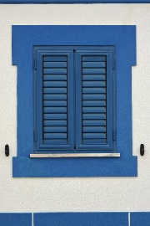
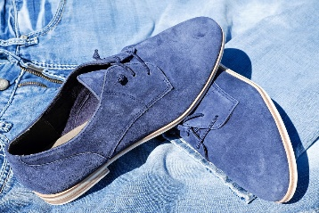
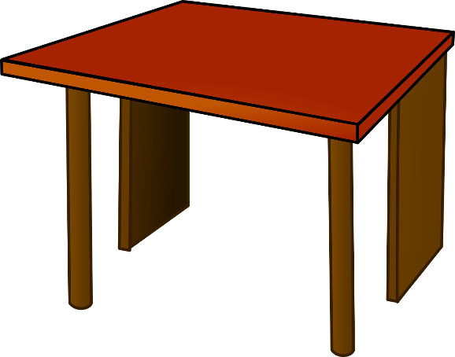
ein
Das ist _______ Mann. _______ Mann ist klein und rot.
1
Der
4
Das ist ein Fenster. Das Fenster ist klein und blau.
2
Das ist ein Paar. Das Paar ist klein und blau.
5
Das ist eine Flasche. Die Flasche ist groß und gelb.
3
6
Das ist ein Tisch. Der Tisch ist groß und rot.
Das ist ein Heft. Das Heft ist klein und gelb.
Notes:
Short writing task. Model number 1 carefully, eliciting the correct words for ‘a’ and ‘the’ and the translation.
Bring up the picture prompts for 2-6. Give students time to write their sentences and correct, whole class, paying particular attention to the articles.
Note: Students have met the picture for ‘klein’ with the elephant and arrow to the mouse, but do ensure that the prompt is clear – and that the arrow to the elephant means ‘big’.

Slide 11
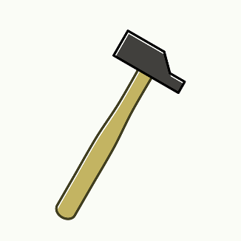
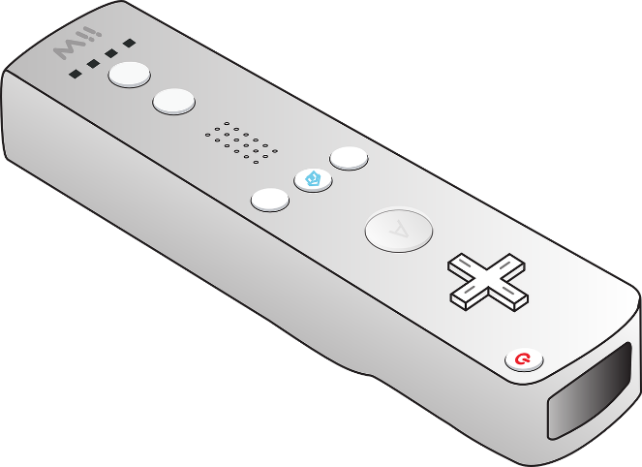
Mensch, Form oder Ding?
Das ist eine Form.
Was ist das?
Wie ist die Form?
Die Form ist groß und blau.
Das ist A!
Otto
D
E
A
B
Mia
Notes:
Short speaking task. Whole class asks teacher: Was ist das? Teacher responds – use example first time.
Then model twice more.
For example: Class: Was ist das?
Teacher: Das ist ein Mensch. Class: Wie ist der Mensch?
Teacher: : Der Mensch ist groß und rot.
Class: Das ist Mia
Class: Was ist das?
Teacher: Das ist ein Ding. Class: Wie ist das Ding?
Teacher: : Das Ding ist klein und blau.
Class: Das ist A!
Note: Labelling of pictures done to practise A/E SSC, but needed to include two more letters for clear identification. B / D have not been learnt but are in Week 4, so can be provided by the teacher here. B/D rhyme with E so will not be difficult to pick up.

Slide 12
Was ist das?
E
EI
Hans
Cola
Lola
A
Limo
Notes:
Pair speaking task. Repeat speaking task as modelled with the whole class.
Student A selects an item (in his/her head).
Student B asks: Was ist das? Student A answers: Das ist ein/eine……. Student B asks: Wie ist der/die/das …?
Student A answers: Der/die/das … ist …..und….. Student B says: Das ist (identifier – name or letter)

